Slide 1
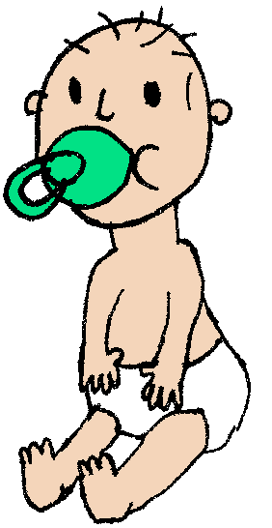
Digibordles letterherkenning
familie
f
t
k
makkelijk
moeilijk

Slide 2

x
Wat is de eerste letter.
baby
b
d
a

Slide 3
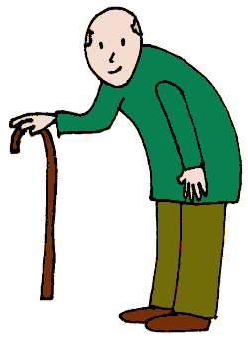
 | x
Wat is de middelste letter.
opa
p
d
b

Slide 4

x
Wat is de eerste letter.
tante
l
t
j

Slide 5
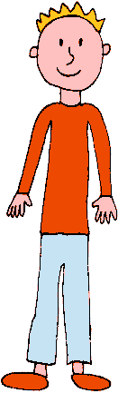
x
Wat is de eerste letter.
papa
p
d
b

Slide 6
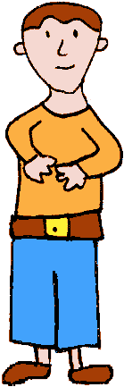
 |  | x
Wat is de laatste letter.
broer
p
z
r

Slide 7

 | x
Wat is de middelste letter.
neef
ie
oe
ee

Slide 8
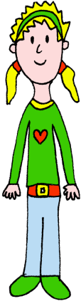
 | x
Wat is de middelste letter.
zus
a
u
o

Slide 9
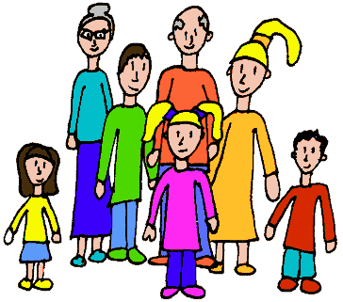
 |  | x
Wat is de laatste letter.
familie
ei
ie
ui

Slide 10
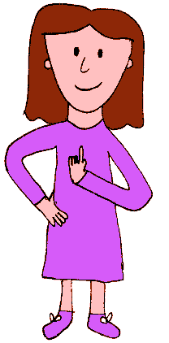
 |  | x
Wat is de laatste letter.
ik
r
k
b

Slide 11
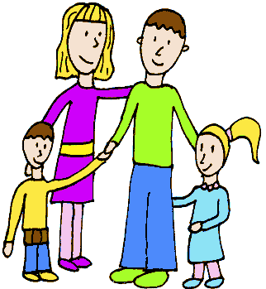
x
Wat is de eerste letter.
gezin
h
b
g

Slide 12
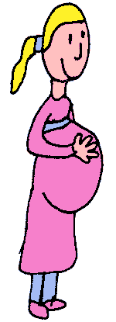
x
Wat is de eerste letter.
mama
m
w
u

Slide 13

x
Wat is de eerste letter.
nicht
w
u
n

Slide 14
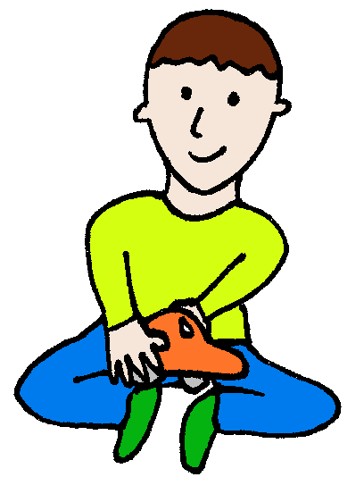
x
Wat is de eerste letter.
neefje
m
u
n

Slide 15
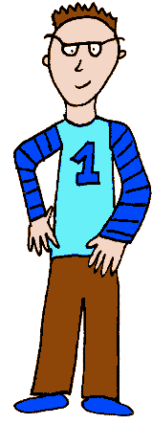
 |  | x
Wat is de laatste letter.
oom
m
w
z

Slide 16
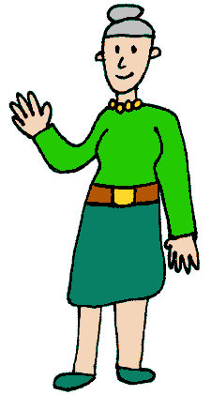
 | x
Wat is de middelste letter.
oma
n
m
o

Slide 17
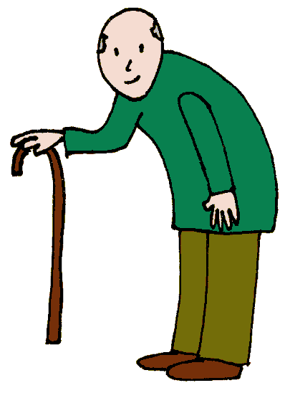



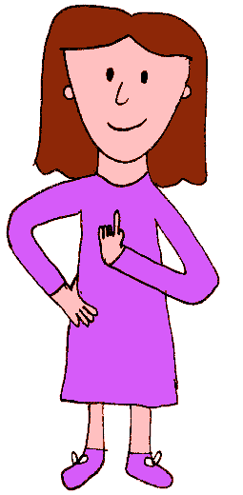
Goed gedaan!

Slide 18
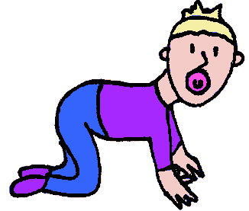
x
Wat is de eerste letter.
nichtje
n
m
k
h
u

Slide 19
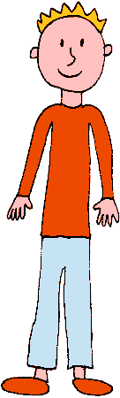
 | x
Wat is de middelste letter.
vader
k
p
r
d
a

Slide 20

 | x
Wat is de middelste letter.
opa
p
b
a
d
z

Slide 21

 |  | x
Wat is de laatste letter.
familie
ui
eu
ij
ei
ie

Slide 22

 | x
Wat is de middelste letter.
neef
ie
ee
ei
ui
e

Slide 23

 | x
Wat is de middelste letter.
gezin
p
s
z
r
m

Slide 24
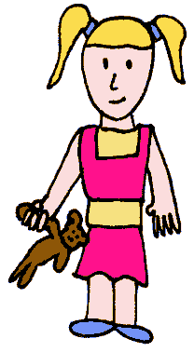
x
Wat is de eerste letter.
zusje
w
z
e
s
v

Slide 25
x
Wat is de eerste letter.
baby
a
d
b
k
h

Slide 26
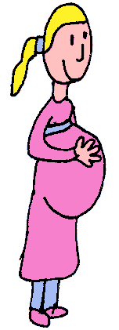
x
Wat is de eerste letter.
moeder
n
m
w
u
v

Slide 27
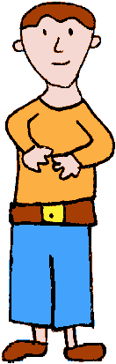
 |  | x
Wat is de laatste letter.
broer
t
s
z
r
m

Slide 28

 | x
Wat is de middelste letter.
oma
w
h
p
n
m

Slide 29
 |  | x
Wat is de laatste letter.
neefje
i
u
o
a
e

Slide 30

x
Wat is de eerste letter.
oom
ou
ei
oe
oo
aa

Slide 31
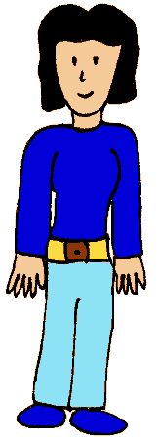
x
Wat is de eerste letter.
tante
t
e
z
l
j

Slide 32

 |  | x
Wat is de laatste letter.
zus
z
g
s
p
d

Slide 33
Goed gedaan!

